Slide 1

如果……
您有两种选择:
1、现在付款10万元；
2、一年后付款10万元；
您会……?

Slide 2

因为,我们的常识暗示:
今年的10万元比明年的10万元更值“钱”！
为什么 ?
现在有10万元…买国库券，存入银行,买股票…

Slide 3
第一节
货币的时间价值

Slide 4
1、货币时间价值的含义
一、货币时间价值概述
货币的时间价值:
是指货币经历一定时间的投资和再投资所增加的价值。
要点:
---今天的1元钱比明天的1元钱更有经济价值
---货币会随时间的持续不断增值是一种客观的经济现象
---货币随时间产生的增值来源于不断的投资和再投资

Slide 5
2、货币时间价值的表示和衡量
货币时间价值的表示
---绝对额(增值额)
---相对额(增值额/本金)
借用利息的表示方法
借用利息的计算方法
货币时间价值的衡量
---从量的规定性来看，货币的时间价值是在没有风险和没有通货膨胀条件下的社会平均资金利润率。

Slide 6
如果……
您有两种选择:
1、现在付款10万元；
2、一年后付款10.5万元

Slide 7

TOM需要知道:
现在的10万元相当于一年后的多少钱?
1、现在付款10万元；
2、一年后付款10.5万元。
哪种更划算?
或者
一年后的10.5万元相当于现在的多少钱?

Slide 8
二、终值和现值
1、终值和现值的含义
终 值（F）Future Value
是指现时一定量的货币在若干期限以后的总价值。
现 值（P）Present Value
是指未来一定量的货币的现时总价值。

Slide 9
2、终值和现值的计算
（1）终值计算
如果年利率为10%，现在的10万元一年后值多少钱?
一年后的本利和为: 10×(1+10%)=11万元
显然,如果年利率为10%, TOM一年后付10.5万元是一个较好的选择。
那2年后呢？3年后。。。。

Slide 10
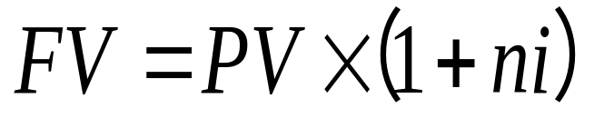
单利和单利终值的计算
--- 单利：只对本金计算利息，对所获得的利息不再计息。
--- 单利终值的计算公式
如果：FV——终值
PV——现值
i——利息率
n——计息期数
那么:

Slide 11
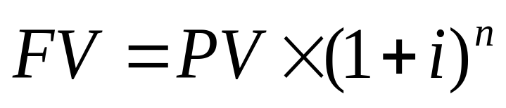
复利和复利终值的计算
---复利(对本金和利息都计息)
---复利终值的计算公式:
如果：FV——终值
PV——现值
i——利息率
n——计息期数
那么：

Slide 12
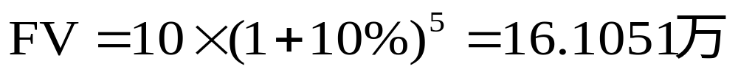
将10万元存入银行，如果年利率为10%,那么5年后将变成多少?
单利：
FV=10*（1+5*10%）=15万
复利：

Slide 13
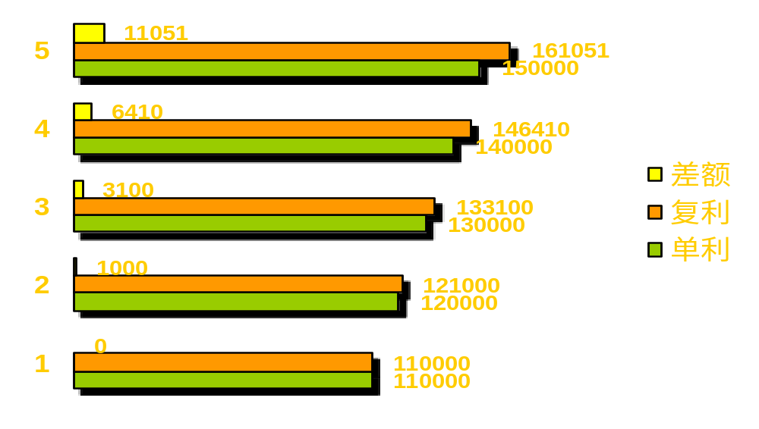
单利和复利比较
复利的计息方法更符合货币时间价值的内涵，故财务管理中经常采用该种方法计算货币的时间价值

Slide 14

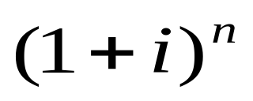
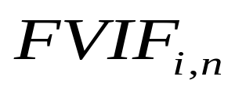
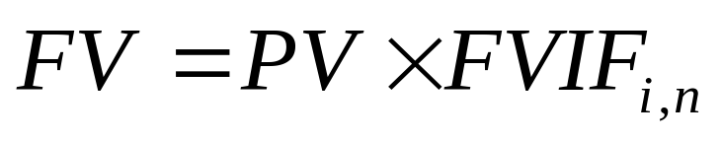
被称为利率为i时的n期复利终值系数，记为：
或（F/P，i，n）
因此上式又可表述为：
复利终值系数可直接通过“复利终值系数表”查出。

Slide 15
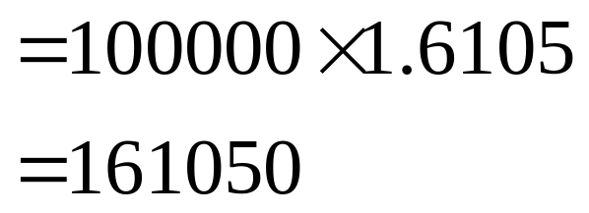
FV
=
PV
×
FVIF
i
,
n
=
100000
×
FVIF
10
%,
5
复利终值系数表
n
i
5% 6% 7% 8% 9% 10%
1
2
3
4
5
6
7
8
9
10
1.0500 1.0600 1.0700 1.0800 1.0900 1.1000
1.1025 1.1236 1.1449 1.1664 1.1881 1.2100
1.1576 1.1910 1.2550 1.2597 1.2950 1.3310
1.2155 1.2625 1.3108 1.3605 1.4116 1.4641
1.2763 1.3382 1.4026 1.4693 1.5386 1.6105
1.3401 1.4185 1.5007 1.5809 1.6771 1.7716
1.4071 1.5036 1.6058 1.7138 1.8280 1.9487
1.4775 1.5938 1.7182 1.8509 1.9926 2.1436
1.5513 1.6895 1.8385 1.9990 2.1719 2.3579
1.6289 1.7908 1.9672 2.1589 2.3674 2.5937

Slide 16
另一种想法：
一年后的10.5万元，现在值多少钱?（假设年利率为10%）
一年后的本利和为:
105 000=PV×(1+10%)
PV=105000/(1+10%)=95 500元
可以看出,
现值的计算是终值计算的逆运算

Slide 17
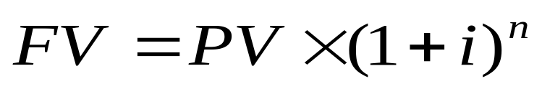
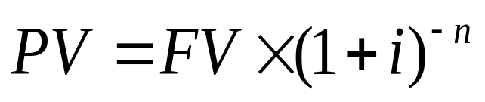
（2）现值的计算
我们知道复利的终值计算公式是
因此，
式中： PV——现值
FV——终值
i——利息率
n——计息期数

Slide 18

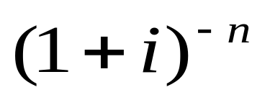
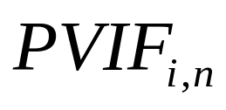
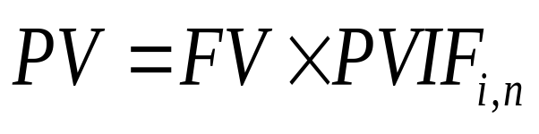
被称为利率为 i 时的 n 期复利现值系数，记为:
或（P/F，i，n）
因此，上式又可表述为：
复利现值系数可直接通过“复利现值系数表”查出。

Slide 19
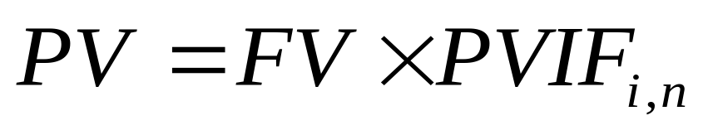
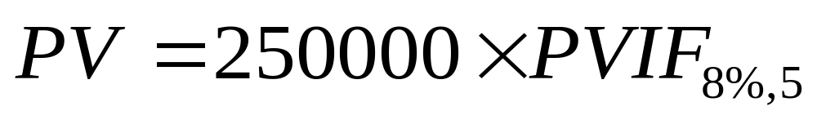
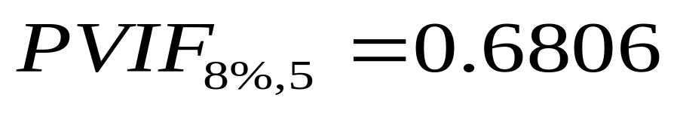
如果TOM计划现在存入一笔钱以便5年后能购买一部新车，预计新车价值250 000元，若银行存款利率为8％，问TOM现在应存入多少元才能在5年后购买新车?
解：
查表得：

Slide 20
复利现值系数表
n
i
5% 6% 7% 8% 9% 10%
1
2
3
4
5
6
7
8
9
10
0.9524 0.9434 0.9346 0.9259 0.9174 0.9091
0.9070 0.8900 0.8734 0.8573 0.8417 0.8264
0.8638 0.8396 0.8163 0.7938 0.7722 0.7513
0.8227 0.7921 0.7629 0.7350 0.7084 0.6830
0.7835 0.7473 0.7130 0.6806 0.6499 0.6209
0.7462 0.7050 0.6663 0.6302 0.5963 0.5645
0.7107 0.6651 0.6227 0.5835 0.5470 0.5132
0.6768 0.6274 0.5820 0.5403 0.5019 0.4665
0.6446 0.5919 0.5439 0.5002 0.4604 0.4241
0.6139 0.5584 0.5083 0.4632 0.4224 0.3855

Slide 21
三、年金
年金的含义:
年金是指在相同间隔期内收到或付出的等额系列款项。
年金的种类（按收付款的时间不同）:
---普通年金（每期期末收付的年金）
---预付年金（每期期初收付的年金）
---递延年金（距今若干期以后于每期期末收付的年金）
——永续年金（无限期定额支付的的年金）

Slide 22
（一）普通年金
1、普通年金的含义
普通年金是指在相同间隔期末收到或付出的等额系列款项。
2、普通年金的终值和现值

Slide 23
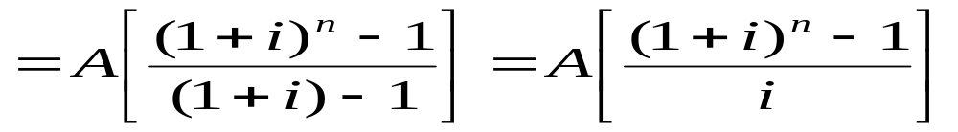
公式推导：
0 1 2 n-1 n
A A A A
A(1+i)⁰
A(1+i)¹
。。。
A(1+i)^{n-2}
A(1+i)^{n-1}
所以，普通年金终值为：
FVA n=A[1+（1+i）+(1+i)²+……+(1+i)^{n-2}+(1+i)^{n-1}]

Slide 24
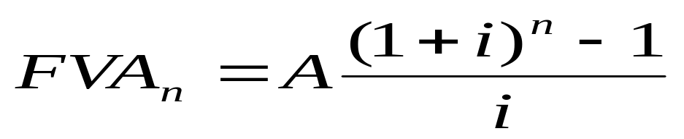
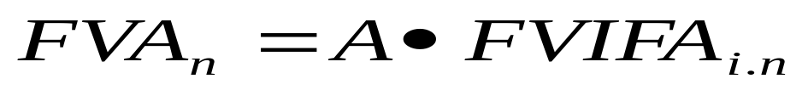
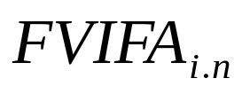
（1）普通年金的终值
含义
普通年金终值是指按复利计息方法计算的各个相同间隔期末收到或付出的等额款项的未来总价值 。
计算
或（F/A，i，n）称为年金终值系数

Slide 25
某人每年年末向银行存入10 000元，连续10年，
若年利率为6%，那么10年后本利和为多少？
FV=10 000*FVIFA_{6%,10}
=10 000*13.181
=131 180元

Slide 26
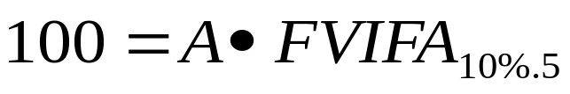
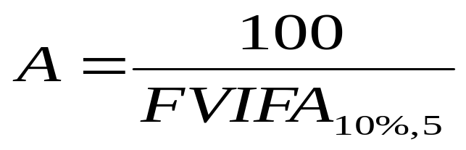
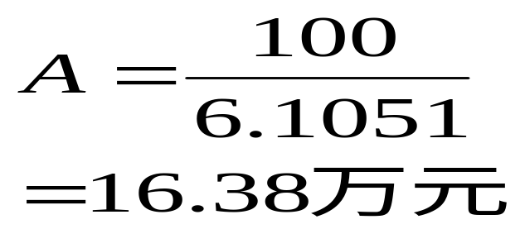
某企业5年后需偿还一笔长期借款计100万元，该企业为了保证到期能偿还该笔债务，计划从现在起每年年末向银行存入一笔钱，设立偿债基金，若银行存款利率为10％，问每年应存入多少元，才能保证到期偿还债务?
年金终值系数的倒数称为
偿债基金系数
偿债基金是指为使年金终值达到既定金额,每期应支付的年金数额。

Slide 27
练习：假设某企业4年后需要有一笔100万元的资金用于固定资产设备更新改造，若存款年利率10%，问从现在开始该企业每年应向银行存入多少资金？ （A/F，10%，4）=0.2155
A=100×0.2155=21.55万元。

Slide 28
思考：现在存入一笔钱，准备在以后5年中每年年末得到100元，若年利率为10%，那么现在应该存入多少元？

Slide 29
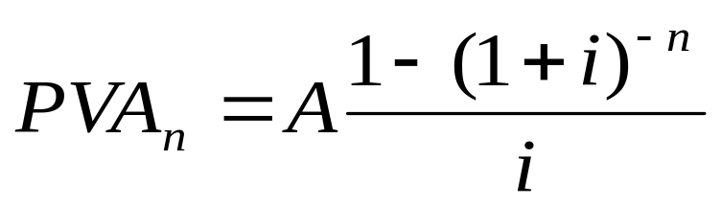
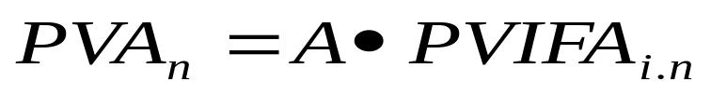
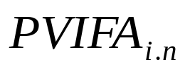
（2）普通年金的现值
含义
普通年金现值是指按复利计息方法计算的各个相同间隔期末收到或付出的等额款项的现时总价值 。
计算
3（4.1）
3（4.2）
或（P/A，i，n）称为年金现值系数

Slide 30
现在存入一笔钱，准备在以后5年中每年年末得到100元，若年利率为10%，那么现在应该存入多少元？
PVA=100*PVIFA_{10%,5}
=100*3.791
=379.1元

Slide 31
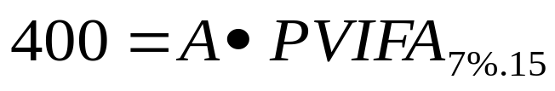
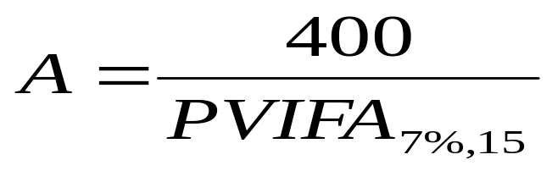
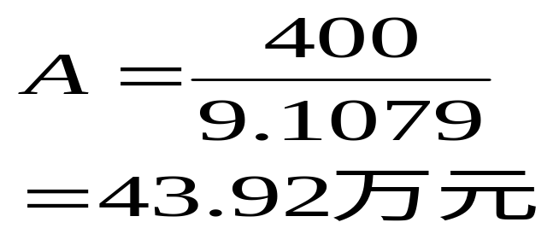
某企业以7％的年利率向银行贷款400万元投资某大型项目，该项目有效期15年，问每年应收回多少元，才能在15年内收回投资?
年金现值系数的倒数称为投资回收系数，记为（A/P，i，n)可用于计算为收回一笔现金时进行的长期投资，以后每年必须收回的等额款项。

Slide 32
练习：某工程项目预计投资1000万元，10年内等额投入，以年利率12%计算，则每年应投入金额为多少？（A/P，12%，10）=0.1770
A=1000×0.1770=117万元

Slide 33
您还可以:
今后5年每年初付2.35万元。
假设年利率为10%

Slide 34
（二）预付年金
1、预付年金的含义
预付年金是指在相同间隔期初收到或付出的等额系列款项。
2、预付年金的终值和现值

Slide 35
（1）预付年金的终值
0 1 2 n-1 n
A
A
A
A
A
A(1+i)¹
。。。
A(1+i) ^{n-2}
A(1+i) ^{n-1}
A(1+i) ^{n}
预付年金终值为：
V_{n}=A[（1+i）+(1+i)²+……+(1+i)^{n-1}+(1+i)^{n}]

Slide 36
预付年金终值为：
V_{n}=A[（1+i）+(1+i)²+……+(1+i)^{n-1}+(1+i)^{n}]
=A[1+（1+i）+……+(1+i)^{n-2}+(1+i)^{n-1}] (1+i)
= FVAn ×(1+i)
或
预付年金终值为：
V_{n}=A[（1+i）+(1+i)²+……+(1+i)^{n-1}+(1+i)^{n}]
=A[1+（1+i）+(1+i)²+……+(1+i)^{n-1}+(1+i)^{n}]-A
= FVAn+1 -A

Slide 37
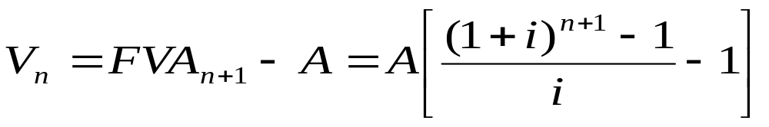
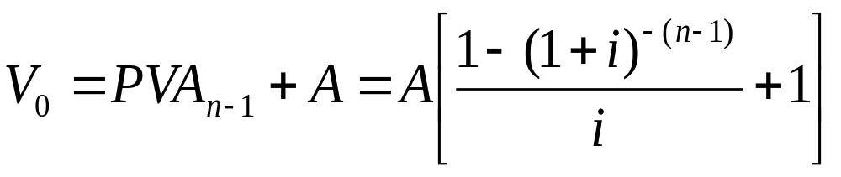
（1）预付年金的终值
V_{n}= FVAn ×(1+i)
3（5.1.1）
3（5.1.2）
（2）预付年金的现值
V₀= PVAn ×(1+i)
3（5.2.1）
3（5.2.2）

Slide 38
某工程项目预计6年内建成，年利率10%时，每年年初等额投资200万元，试计算该项目投资总额的现值。
（P/A，10%，5）=3.7908
（P/A，10%，6）=4.3553
P=200×[（P/A，10%，5）]+1=958.16
P=200×[（P/A，10%，6）]（1+10%）
=958.16

Slide 39
您还可以:
从第三年末开始每年末付3万元，支付5年。
假设年利率为10%

Slide 40
（三）递延年金
1、递延年金的含义
递延年金是指第一次收(付)发生在第二期或第二期以后的年金 。
2、递延年金的终值和现值
（1）递延年金的终值
与普通年金的终值计算相同。
（2）递延年金的现值
两次折现法（6.1）
扣除法（6.2）
先终后现法（6.3）

Slide 41
某投资项目，预计5年后可建成投产，每年末可获得收益10000元，经营期10年，年利率8%。计算此项目总收益现值。
（P/A，8%，5）=3.9927
（P/F，8%，5）=0.6806
（P/A，8%，10）=6.7101
方法一：
P=10000× （P/A，8%，5） × （P/F，8%，5）=27174
方法二：
P=10000× [（P/A，8%，10）-（P/A，8%，5）] =27174

Slide 42
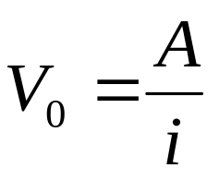
（四）永续年金
1、永续年金的含义
永续年金是指没有终期、永远定期收付的等额系列款项 。
2、永续年金的终值和现值
（1）永续年金的终值
永续年金没有终值
（2）永续年金的现值

Slide 43
某人欲成立一项奖学金，每年取出8000元奖励优秀学生，设年利率为8%，问现在需一次性地存入多少？
V₀ =A/i=8000/8%=100 000元
思考：现在存入一笔钱，准备在以后5年中每年年末得到100元，若年利率为10%，那么现在应该存入多少元？

Slide 44
四、时间价值计算中的几个特殊问题
1.不等额现金流量现值的计算
不等额现金流量的现值
=∑每年现金流量复利现值
2.年金和不等额现金流量混合情况下的现值

Slide 45
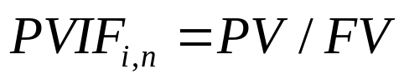
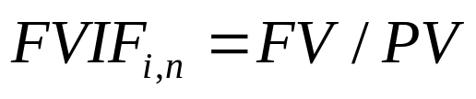
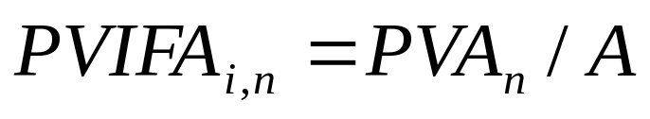
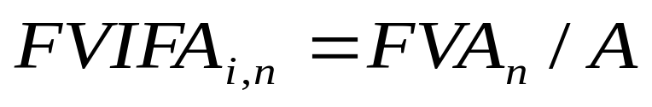
例： 某人拟于明年初借款42000元，从明年年末开始，每年年末还本付息额均为6000元，连续10年还清，则借款利率为多少？
3．贴现率或利率（i）的计算
（1）求出系数

Slide 46
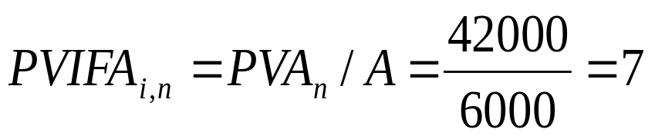
例： 某人拟于明年初借款42000元，从明年年末开始，每年年末还本付息额均为6000元，连续10年还清，则借款利率为多少？
（2）查期数为n的相应的系数表，找出与上述系数最接近的两个上下临界值及其对应的临界利率，分别用i₁和i₂表示。
例中：查年金现值系数表，期数n＝10
7.024＞7 i₁＝7％
6.710＜7 i₂＝8％

Slide 47
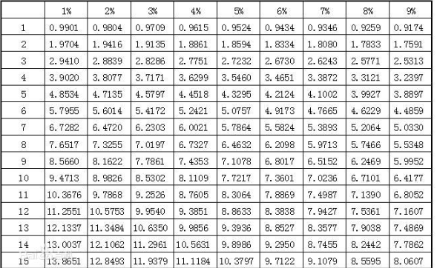

Slide 48
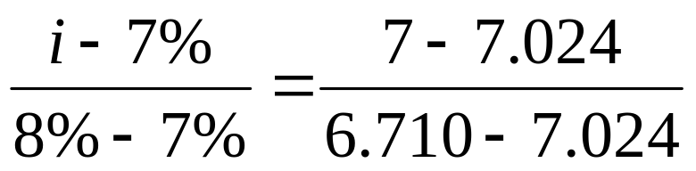
（3）用内插法计算所求的贴现率。
7％ 7.024
i 7
8％ 6.710
i-7%
1%
7-7.024
6.710-7.024
i=7.08%

Slide 49
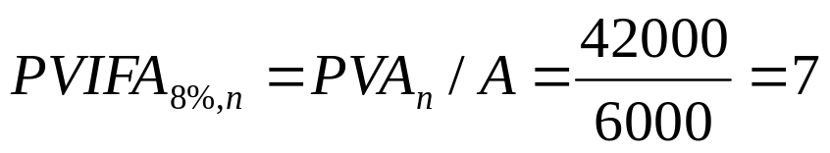
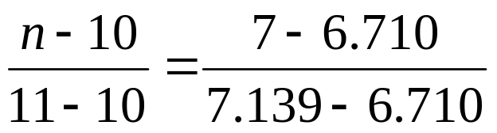
4.计息期数（n）的计算
例： 某人拟于明年初借款42000元，从明年年末开始，每年年末还本付息额均为6000元，借款利率为8%，则多少年能还清？
查年金现值系数表，贴现率i＝8％，得：
n₁＝11 7.1390
? 7
n₂＝10 6.710
n=10.68年

Slide 50
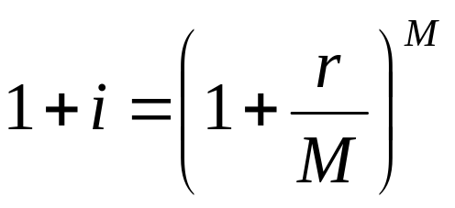
5.实际利率的计算
名义利率(r)：一年中复利多次的标明利率
实际利率(i)：名义利率折合成一年复利一次的标明利率
M：一年复利的次数
当n＝1时，实际利率i等于名义利率r
当n＞1时，实际利率i将大于名义利率r，且n越大，二者相差也越大

Slide 51
第二节 风险与报酬
一、风险与报酬的衡量
二、风险与报酬的关系
三、资本资产定价模型

Slide 52
估值时如何确定折现率的问题？
（1）折现率应当根据投资者要求的必要报酬率来确定；
（2）必要报酬率的高低取决于投资的风险，风险越大要求的投资报酬率越高；
（3）不同风险的投资，需要使用不同的折现率。

Slide 53

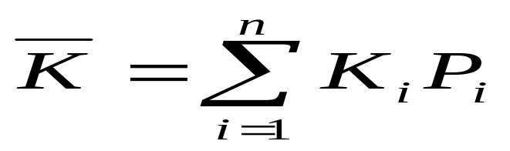
一、风险与报酬的衡量
(一)报酬的衡量——报酬率
什么是报酬率？
1、总报酬率（事后的，已实现的报酬率）
总报酬=收益所得+资本利得（损失）
2、预期报酬率（事前的，期望报酬率）

Slide 54
TOM一年前投资A股票的价格为10元/股，股票现在的交易价格为9.50元/股，股东刚刚分得现金股利1元/股。请问TOM过去一年的收益率是多少?
1.00 + (9.50-10.00 )
R =
10
= 5%

Slide 55
  企业财务活动是在一定的条件下进行的，这是因为未来的财务活动相对于现在来说具有一定的不确定性，因此存在一定的风险性。
  由于国家的产业政策、金融环境、技术发展、市场竞争、建设工期、建设资金、通货膨胀等因素的变化，都会对未来的工程建设产生影响，从而使得未来的经济效果具有不确定性，即具有风险性。由此可见，风险在财务活动中是广泛存在的，并且对企业实现财务目标有着重要影响，在财务活动中考虑风险报酬原理，正确地揭示风险与报酬的关系，是财务管理的一项基础工作。

Slide 56
（二）风险的衡量
1、风险的含义
一般说来,风险是指在一定条件下和一定时期内可能发生的各种结果的变动程度；
    如果企业的一项行动有多种可能的结果，其将来的财务后果是不确定的，则存在风险；如果某项活动只有一种结果，就认为没有风险。
    在工程建设中，由于建设周期一般较长，在此期间技术水平、劳动力及材料价格以及工程建设的社会经济环境以及自然地理环境等都具有不确定性，工程建设的经济效果存在着不确定因素，不可能十分精确地估算工程建设的收益，因此，工程建设是具有风险的。
    财务角度的风险主要是无法达到预期报酬的可能性

Slide 57
  2、风险的特点
    风险是事件本身的不确定性，具有客观性
      投资国债或股票的收益的不确定性存在巨大差别，风险是“一定条件下”的风险;
      特定投资的风险大小是客观的，而是否要冒风险及冒多大的风险是可以选择的，是由主观决定的。
    动态性
    -随着时间的推移而逐步减小，是“一定时期内”的风险
    可控性
    -不确定性是风险的本质，但这种不确定性不是指对于事物的变化全然无知，人们可以根据以往发生的一系列类似事件的统计资料，经过分析，对大多数种类的风险发生的概率及其造成的经济损失程度作出主观判断，对导致风险的因素进行控制，从而对可能发生的风险进行预测、衡量和控制。

Slide 58
3. 风险的衡量
  （1）基本原理
    财务管理中的任何决策都是根据对未来事件的预测做出的，而未来的情况往往是不确定的。由于这种不确定性的存在，将来出现的实际结果可能与期望的结果不一致；
    实际结果与期望结果的偏离程度往往被用来衡量风险。
  （2）风险衡量
    A. 确定概率
      在经济活动中，某一事件在相同条件下可能发生也可能不发生的事件称作随机事件。用来表示随机事件发生可能性大小的数值，就是概率（P_{i}）
      概率的基本规则是：① 0≤P_{i}≤1 ; ② ∑P_{i}=1

Slide 59
例：东方制造公司和西京自来水公司股票的风险的衡量：
东方制造公司和西京自来水公司股票股票报酬率的概率分布
公司 | 经济情况 | 概率 （P_{i}） | 投资报酬率（K_{i}）
东方制造公司 | 繁荣 一般 衰退 | 0.2 0.6 0.2 | 70% 20% -30%
西京自来水公司 | 繁荣 一般 衰退 | 0.2 0.6 0.2 | 40% 20% 0%

Slide 60
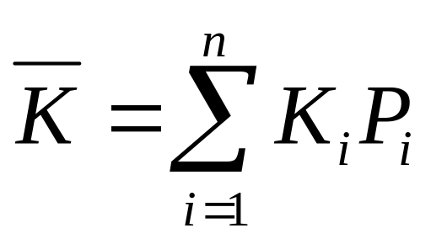
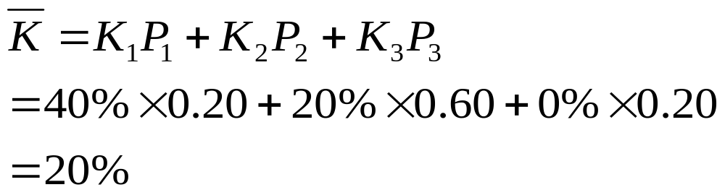
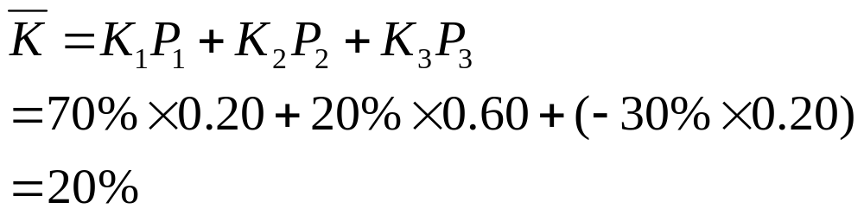
      B. 确定期望值
        或称预期值，是各随机变量取值以相应概率为权数的加权平均数，反映随机变量取值的平均化
      期望值
西京自
来水公司
东方制造公司

Slide 61
        期望报酬率只是报酬率的平均水平，其具体值会在期望值上下波动。
        评价期望值代表性强弱时，要依据投资报酬的具体数值对期望值的偏离程度来确定。偏离程度越大，代表性就越小。反之，则越大。这种偏离程度就是风险程度。
        投资项目的期望报酬率相同，风险未必相同。

Slide 62
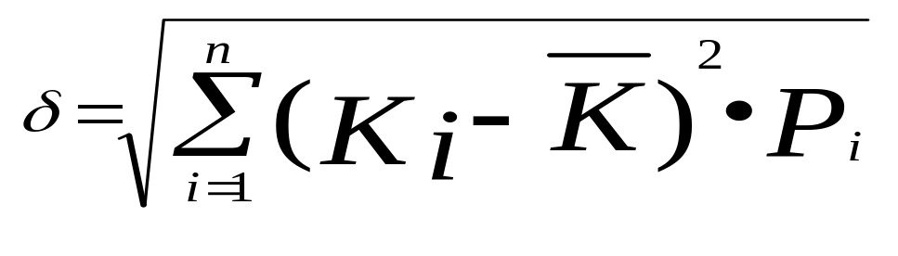
C. 计算标准离差
西京自来水公司标准离差：12.65%
东方制造公司标准离差：31.62%

Slide 63
        由于标准差的大小与投资报酬率绝对水平有关，因此，利用标准差的大小衡量风险的程度的前提是不同方案的期望值相等或接近相等
        投资项目风险的比较，在期望值相同时，其风险的大小，也可以通过直方图（概率分布示意图）表示

Slide 64
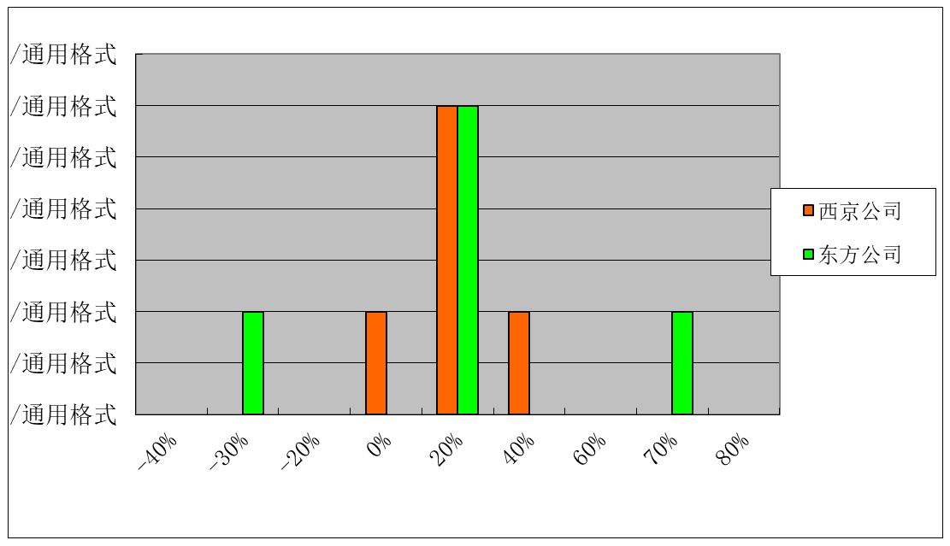
东方制造公司和西京自来水公司股票股票报酬率的概率分布图

Slide 65
      以标准差来衡量两个或以上的期望值相同的投资项目的风险是适宜的。当投资项目的期望值不同时，就不宜用标准差衡量投资项目的风险。
        例：如有M、N两个投资项目，标准差分别为2%和1%，期望值分别是30%和10%，问哪一项目风险更大？
        一般会以为M因标准差比N大而认为风险更大。然而在期望值不同时，必须用标准差系数来衡量。此时：

Slide 66
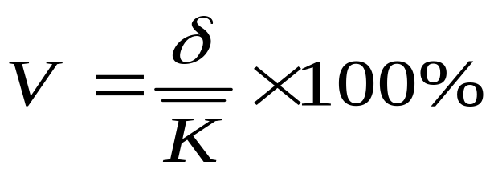
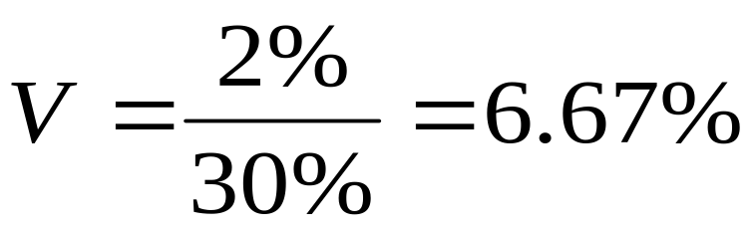

      标准差系数（标准离差率）
M项目：
N项目：
显然,项目N比项目M的单位报酬风险更大些。

Slide 67






总结：风险的衡量
——第i种可能结果的期望报酬率；
——期望报酬率
——第i种可能结果的概率；
n ——可能结果的个数。
（1）期望报酬率相同——用标准差
衡量
（2）期望报酬率不相同——用标准差率
衡量

Slide 68

计算步骤
计算期望报酬率
计算标准差
计算标准差率

Slide 69
补充：投资方案的判断标准
（1）总原则：投资报酬越高越好；风险程度越低越好。
（2）具体标准：
①如果两个投资方案的期望投资报酬率基本相同，应选择风险小，即标准离差率较低的投资方案。
②如果两个投资方案的标准离差率基本相同，应选择期望投资报酬率较高的投资方案。
③如果甲方案的期望投资报酬率高于乙方案，而其标准离差率低于乙方案，则应选择甲方案。
④如果甲方案的期望投资报酬率和标准差率都高于乙方案，则取决于投资者的态度。
Ⅰ愿意承担风险的投资者会选择甲方案；
Ⅱ比较稳健的投资者会选择乙方案。

Slide 70
二、风险与报酬的关系
风险越大，要求的报酬率越高；
风险越小，要求的报酬率越低。
投资者投资，所期望的投资报酬率：
期望投资报酬率=无风险报酬率+风险报酬率
-无风险报酬率实质是最低的社会平均报酬率。

Slide 71
高风险
高报酬补偿
标准离差系数
V
风险报酬系数
b
风险报酬率
R_{R} =bV
确定方法：
1. 根据以往的同类项目加以确定；
2. 由企业领导或企业组织有关专家确定；
3. 由国家有关部门组织专家测算。

Slide 72
1. 风险报酬率
R_{R}=bV
R_{R}——风险报酬率；
b——风险报酬系数；
V——标准离差率。
2. （必要）投资报酬率
K=R_{F}+R_{R}=R_{F}+bV
R_{F}——无风险报酬率
K——投资报酬率

Slide 73
证券组合投资风险报酬
与进行单项投资一样，证券组合也要求对承担的风险进行补偿。证券的风险越大，要求的报酬率越高。但是，与单项投资不同的是，证券组合投资要求补偿的风险只是不可分散风险，而不要求对可分散风险进行补偿。
证券组合的风险可以分为两种性质不同的风险，即可分散风险和不可分散风险。
1、风险的种类
市场风险：又称系统风险或不可分散风险
——指那些影响所有公司的因素引起的风险，如经济状况、通货膨胀等。
公司特有风险：又称非系统风险或可分散风险
——指发生于个别公司的特有事件造成的风险。
——某些因素对单个证券造成经济损失的可能性。
——可通过证券持有的多样化来抵消。

Slide 74
总风险 = 系统风险 + 非系统风险
特定公司或行业所特有的风险. 例如, 公司关键人物的死亡等.
组合收益的标准差
非系统风险
总
风险
这些因素包括国家经济的变动, 税收改革或世界能源状况的改变等等
系统风险
组合中证券的数目

Slide 75
2. 市场风险与β系数
市场风险是无法分散的，但它对每个企业（每种证券）的影响程度是不同的，这种影响程度通常用β系数来衡量。
作为整体的证券市场的β系数为1
β=1：说明一种证券的风险情况与整个证券市场的风险情况一致；
β ＞1：说明一种证券的风险情况大于整个证券市场的风险；
β＜1：说明一种证券的风险情况小于整个证券市场的风险；
思考:证券组合的β值如何计算?

Slide 76
例：已知小李分别投资A、B、C三只股票1万元、2万元、2万元，三只股票的β值各为 0.9、1.1、1.6,那么小李的投资组合的β值为多少？
β_{p}=20%×0.9+40%×1.1+40%×1.6
=1.26
β_{p}—证券组合的β值
β_{i}—证券组合中第i种证券的β值
x_{i}—证券组合中第i种证券所占的比重
n—证券组合中证券的数量
β_{p}=∑ x_{i} β_{i}

Slide 77




3、资本资产定价模型（capital asset pricing model,CAPM)
CAPM 是一种描述风险与期望收益率之间关系的模型; 在这一模型中， 某种证券的期望收益率等于 无风险收益率 加上这种证券的 系统风险溢价。
——第i种股票或证券组合的必要报酬率；
R_{F} ——无风险报酬率
——第i种股票β系数；
——所有股票的平均报酬率；
所有证券的风险报酬率
表示与该种证券风险对应的应获得的必要报酬率
证券的风险报酬率

Slide 78
例：林纳公司股票的β值为2.0,无风险利率为6%，市场上所有股票的平均报酬率为10%，那么，林纳公司股票的预期报酬率为15%，是否应对其进行投资？
=6%+2.0×(10%-6%)
=14%
15%＞14%,即预期报酬率大于必要报酬率,可以进行投资。

